Slide 1
PRISM MVVM 사용
https://sites.google.com/a/lonk.co.kr/library/prism

Slide 2
Data Binding 소개
UI이나 뷰 모델 혹은 모델에서 데이터 표현이 변경이 됬을 때 변경 사항을 UI이나 뷰 모델 혹은 모델에 변경 사항을 반영
4가지 방식의 Data Binding을 제공

Slide 3
Data Binding 방식
OneWay
OneTime
OneWayToSoruce
TwoWay
바인딩 대상 UI
뷰 모델 또는 모델
바인딩 되는 데이터
Property
OneWay
Property
TwoWay
OneWayToSource
OneTime

Slide 4
OneWay
뷰 모델 또는 모델의 Property가 변경될 때 UI의 Property가 변경
UI의 Property 변경시 뷰 모델 또는 모델의 Property가 변경 안됨
바인딩 대상 UI
뷰 모델 또는 모델
바인딩 되는 데이터
Property
Property

Slide 5
OneTime
처음 뷰 모델이나 모델의 Property를 UI의 Property 값을 초기화
뷰 모델, 모델에 변경된 Property의 값은 UI의 Property에 적용 되지 않음

Slide 6
OneWayToSource
UI에서 Property가 변경 될 때 뷰 모델 또는 모델의 Property가 변경
뷰 모델 또는 모델에서 Property가 변경 시 UI의 Property가 변경 안됨
바인딩 대상 UI
뷰 모델 또는 모델
바인딩 되는 데이터
Property
Property

Slide 7
TwoWay
UI에서 Property가 변경 될 때 뷰 모델 또는 모델의 Property가 변경
뷰 모델 또는 모델에서 Property가 변경 될때 UI의 Property가 변경
바인딩 대상 UI
뷰 모델 또는 모델
바인딩 되는 데이터
Property
Property

Slide 8
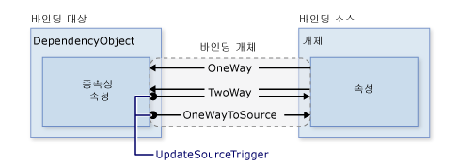
UpdateTrigger
UI의 Proprerty 값이 변경 되면 해당 변경 내용을 뷰 모델 또는 모델에 전파하는 과정

Slide 9
UpdateTrigger 종류
LostFocus
UI 요소가 포커스를 잃었을 때 뷰 모델 또는 모델을 업데이트
PropertyChanged
UI 요소의 바인딩 된 Property 값이 변경 될 때 뷰 모델 또는 모델을 업데이트
Explicit
UpdateSource 메소드가 호출 될 때 뷰 모델 또는 모델을 업데이트

Slide 10
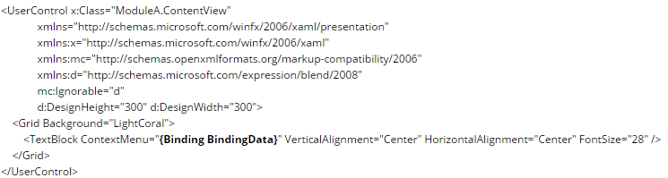
Data Binding 사용 방법

Slide 11
변경 사실을 알려주는 인터페이스
INotifyPropertyChanged
INotifyCollectionChanged

Slide 12
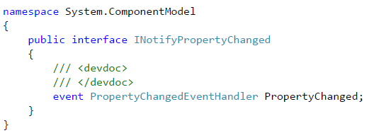
INotifyPropertyChanged
뷰 모델이나 모델의 Property가 변경 될 때 컨트롤에 변경 사실을 알림
PropertyChanged 이벤트를 통해 알림

Slide 13
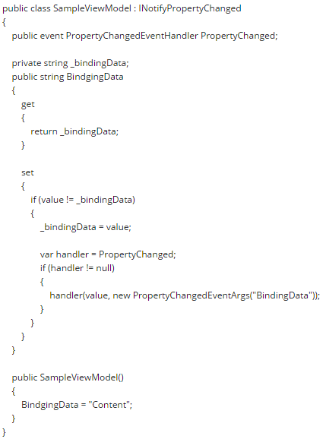
INotifyPropertyChanged
뷰 모델이나 모델의 Property가 변경 되었을 때 PropertyChanged 이벤트 통해 데이터 바인딩 된 UI에 변경 됬음을 알림
단점
모든 뷰 모델마다 INotifyPropertyChanged 구현
View와 데이터 바인딩 된 Property마다 PropertyChangeEvnetArg를 작성

Slide 14
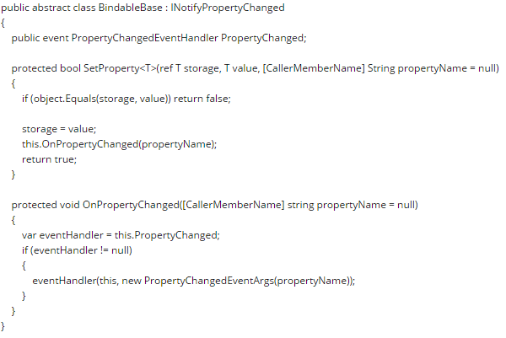
BindableBase 구현
※ Prism은 BindableBase를 기본적으로 제공

Slide 15
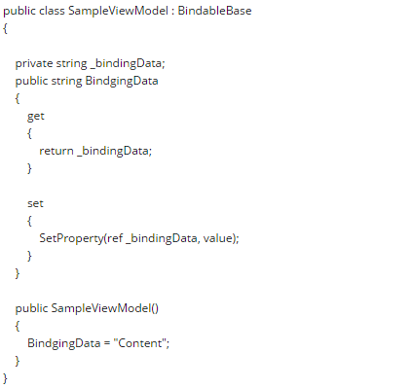
BindableBase
BindableBase 적용 하지 않은 뷰모델
BindableBase 적용한 뷰모델

Slide 16
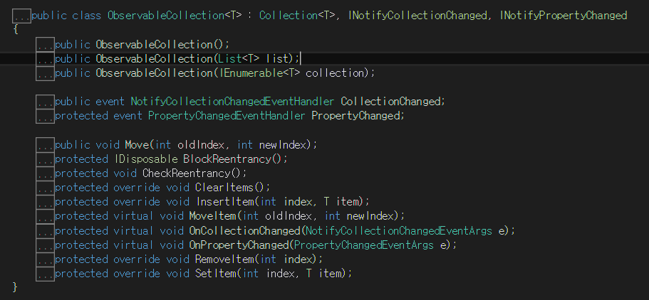
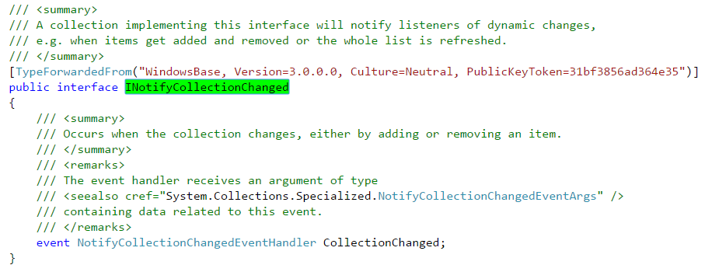
INotifyCollectionChanged
뷰 모델에 컬렉션의 아이템이 변경 되었을 때 UI에 변경된 컬렉션을 알리기 위한 인터페이스
이미 ObsevableCollection<T>로 구현 되어 있음

Slide 17
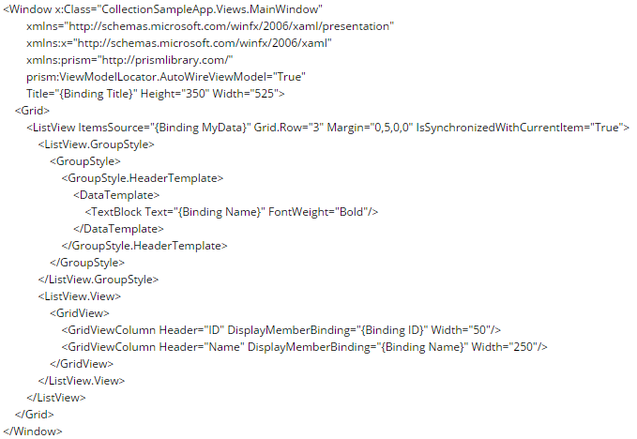
ObservableCollection 사용 예제
XAML 코드
Collection 데이터를 바인딩
ListView에 헤더 스타일 지정

Slide 18
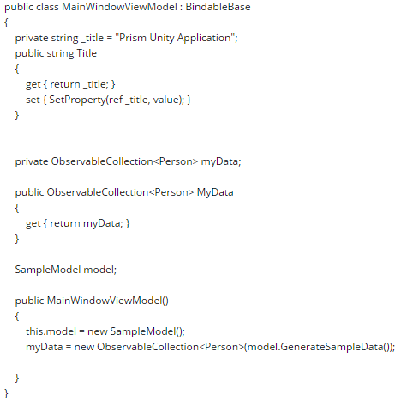
ObservableCollection 사용 예제
ViewModel 코드

Slide 19
더 나아가기
해당 프로그램에 컬렉션을 필터링, 정렬, 그룹화 기능 추가 해야함
단, 컬렉션 데이터를 유지해야함
컬렌션 데이터를 유지하면서
기능을 확장 시킬 수는 없을까?
있다!
ICollectionView 사용

Slide 20
ICollectionView
컨트롤에 바인딩 된 컬렉션을 유지
필터링, 정렬, 그룹화 기능을 제공
각 기능 별 Property
Filter : 필터링
SortDescriptions : 정렬
GroupDescriptions : 그룹화

Slide 21
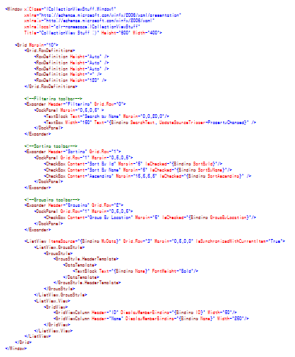
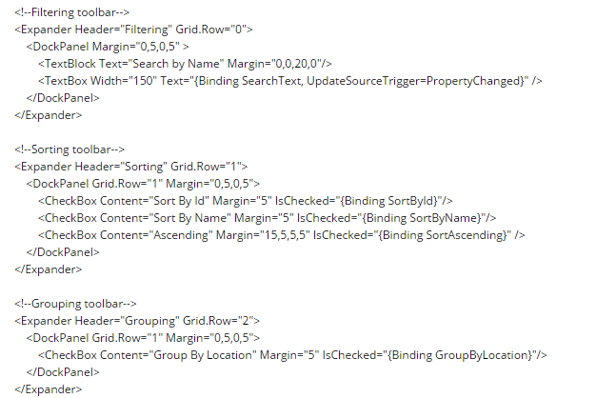
ICollectionView 적용 하기
XAML 코드

Slide 22
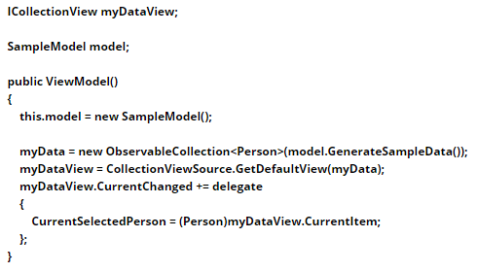
ICollectionView 적용 하기
myData 컬렉션이 바인딩 된
UI를 가져옴

Slide 23
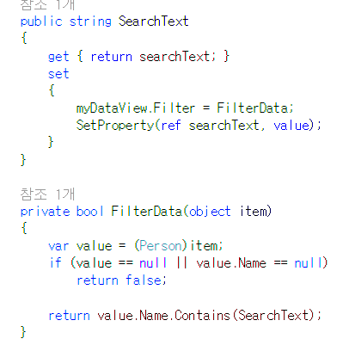
필터링 기능 추가하기

Slide 24
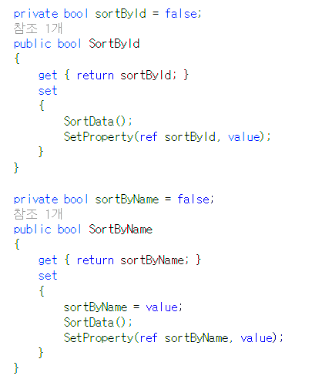
정렬 기능 추가하기(1)

Slide 25
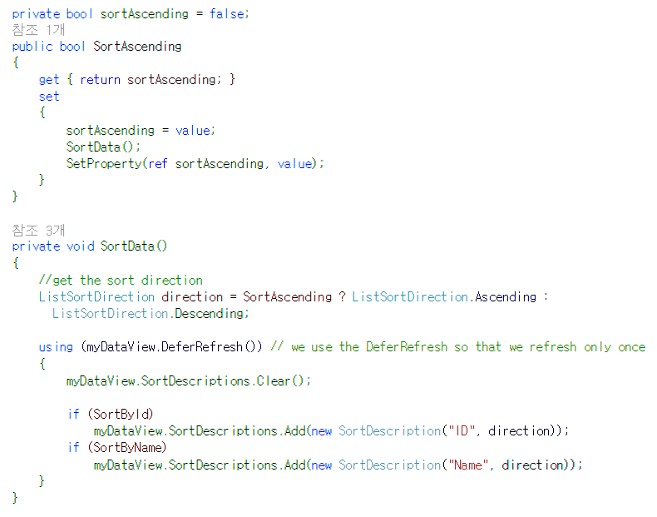
정렬 기능 추가하기(2)
ListSortDirection : 정렬 시 방향 지정
Ascending : 오름 차순
Descending : 내림 차순
SortDescription
정렬 방향과 정렬 대상이 되는 Property 이름 지정

Slide 26
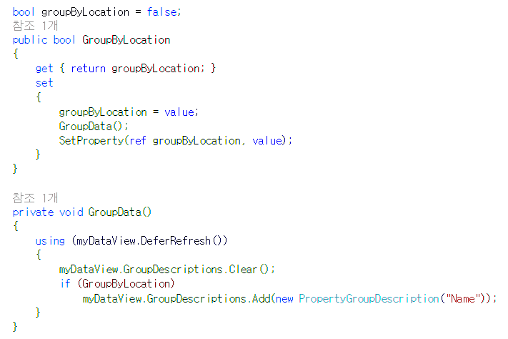
그룹화 기능 추가하기

